Slide 1
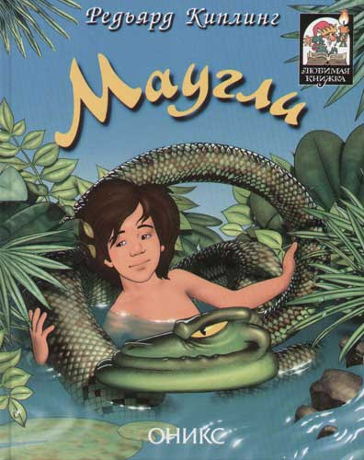
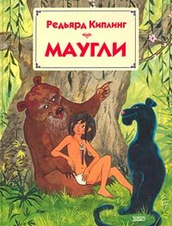
Р. Киплинг «Маугли»

Slide 2
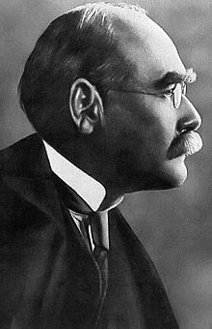
Редьярд Киплинг

Slide 3
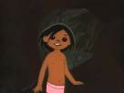
Как мать волчица называла Маугли?
Мышёнок
Лягушонок
Бандар-лог

Slide 4
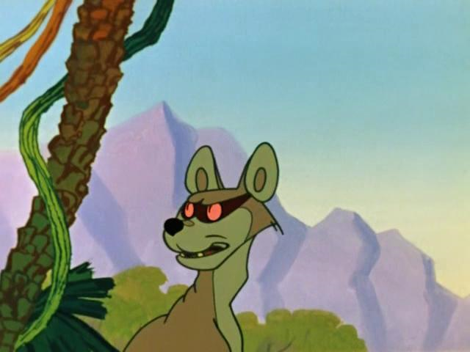
Как звали шакала?
Шер-Хан
Акела
Табаки

Slide 5
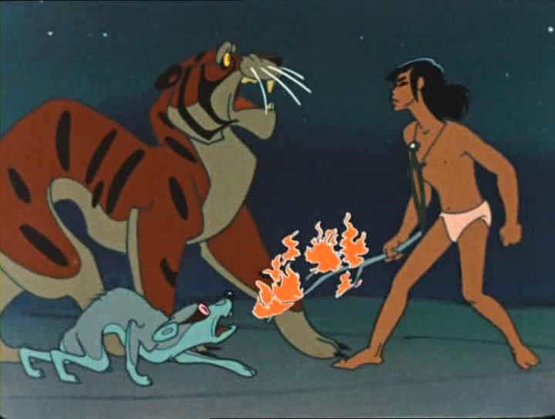
Кто такой Шер-Хан?
Буйвол
Тигр
Обезьяна

Slide 6
Чего боялись все звери в джунглях?
«Красного цветка»
Крокодила
Шер-Хана

Slide 7
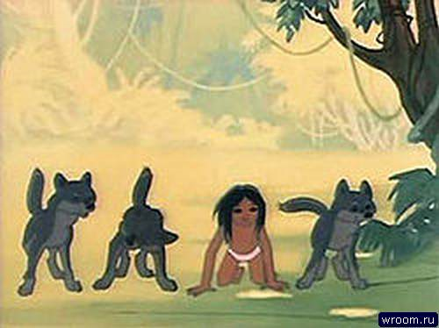
Что говорил Маугли прежде чем плавать в реке с крокодилами?
Кидал молоток
Говорил заветные слова
Задерживал дыхание

